Slide 1



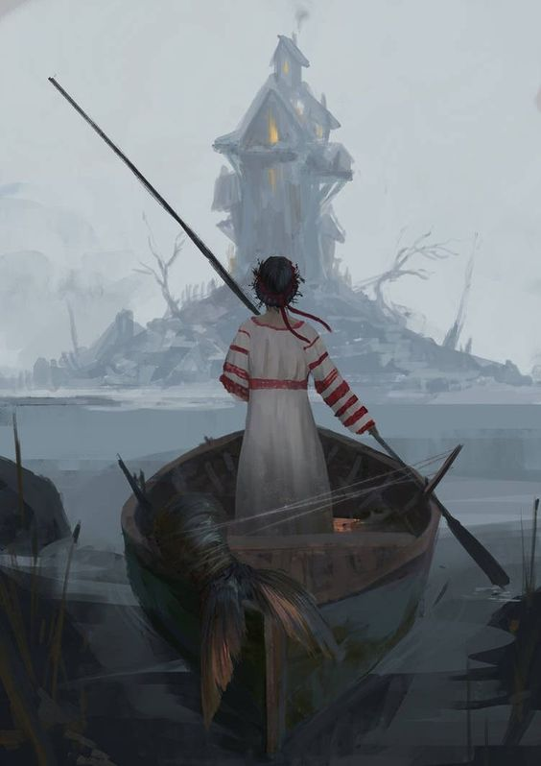

Явь, Правь и Навь
Не буди лихо, пока оно тихо
‹#›

Slide 2


АКТУАЛЬНОСТЬ ПРОЕКТА
В последнее время в обществе набирает популярность тенденция изучения разных миров мифологии с помощью фэнтези книг, научных работ, а также настольных игр. Однако на фоне патриотической повестки жителям нашей страны мало, что известно о мифологии собственных предков. Поэтому актуальность нашего продукта заключается в том, что дети в учебных заведениях, а так же обычные потребители смогут с помощью нашей настольной игры основанной на славянской мифологии, погрузится в мир сказок и былин, что в дальнейшем может стать первым шагом в изучении мифологического наследия нашей страны.
Легкость погружения в мир сказок и мифов;
Интересная подача реальной информации из книг филологов и этнологов с помощью лора игры;
Помогает узнать собственную историю мифологии на фоне тенденции изучения наследия России.

Slide 3

ЦЕЛЕВАЯ АУДИТОРИЯ
В приоритете возраст от 11 до 18 лет, то есть школьники от 5 до 11 класса, так как для них в реалиях таких учебных предметов таких, как литература и история, есть этап изучения славянских мифов и сказок, а также факультативы посвящённые настольным играм.
Но игра также может распространятся для людей возрастом и старше на сайтах маркетплейсов.
‹#›

Slide 4

ПРОБЛЕМА
Проблема подачи информации в массовой культуре основанной на славянских сказках в сравнении с мирами других мифов;
Во время тенденции изучения исторического наследия России малый процент граждан знают реальные славянские мифы и сказки, в сравнении со скандинавскими и мифами Древней Греции.
‹#›

Slide 5
ЦЕННОСТЬ, ЦЕННОСТНОЕ ПРЕДЛОЖЕНИЕ
“Явь, Правь и Навь” - эксклюзивная и увлекательная настольная игра по славянским мифам.
Настольная игра основанная на мире славянских мифов и сказок “Явь, Правь и Навь” предлагает нашим потенциальным клиентам с помощью игрового процесса погрузиться в интересный мир наших предков со всеми его загадками и мифическими существами. Эта игра не только может подтолкнуть вас к дальнейшему самостоятельному изучению мифологической стороны истории нашей страны, но и поможет интересно провести время с друзьями или наоборот найти их на фоне общего интереса к славянским сказкам.
Целью нашего проекта является привлечение школьников 5-11 классов к изучению славянской мифологии с помощью настольной игры.
Мы ставим перед собой задачи создания уникальной настольной игры по славянским мифам, выхода на массовое производство и на рынок настольных игр.
‹#›

Slide 6

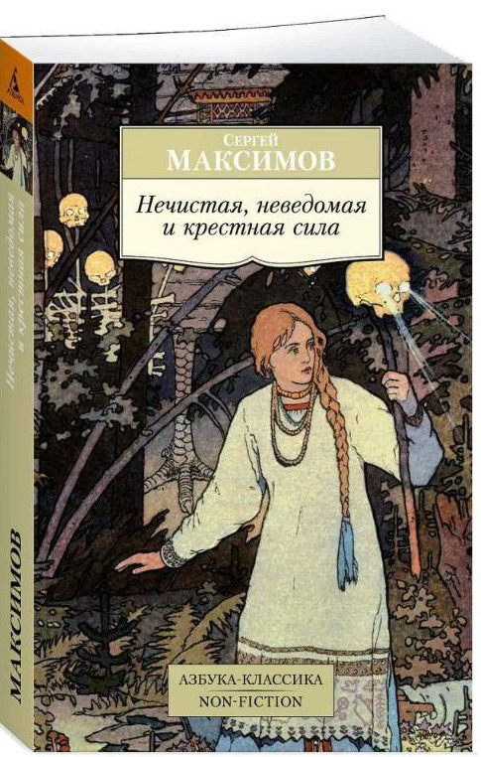

РЕШЕНИЕ
Создание настольной игры по славянским мифам;
Легкий и цепляющий формат подачи информации с помощью лора игры;
Использование в создании игрового лора монографии и научные статьи филологов и этнографов;
Использование 3D принтера для печати авторских фигурок героев игры.
‹#›

Slide 7
РЫНОК
EduNet, GameNet, NeuroNet.
Следуя нашей аналитике маркетплейсов, популярных магазинов настольных игр, а также офлайн магазинов города Томска, Игры с подобной тематикой ранее не выходили на рынок.
‹#›

Slide 8
КОНКУРЕНТЫ
Все настольные игры в формате ролевых (Dungeons & Dragons,13th Age, Legend of the Five Rings.);
Игры с уже разработанным лором, который интересен большому количеству потребителей настольных игр;
Выпущенная игра с уже хорошей продаваемой статистикой на маркетплейсах;
Игра, которая уже утвердилась в обществе как классическая с хорошим сеттингом;
Выпущенная игра с большим количеством дополнений.
‹#›

Slide 9
БИЗНЕС-МОДЕЛЬ*
Настольная игра, лор которой основан на трудах профессиональных филологов и этнологов, с авторскими фигурками героев выполненных с помощью 3D принтера. Будет выпускаться в приоритете для школьных факультативов, чтобы улучшить результат погружения детей в сеттинг славянской мифологии, а также заинтересовать их в дальнейшем самостоятельном изучении. Однако позже игра будет вставлена на маркетплейсы для покупки более широкого потребителя.
‹#›

Slide 10
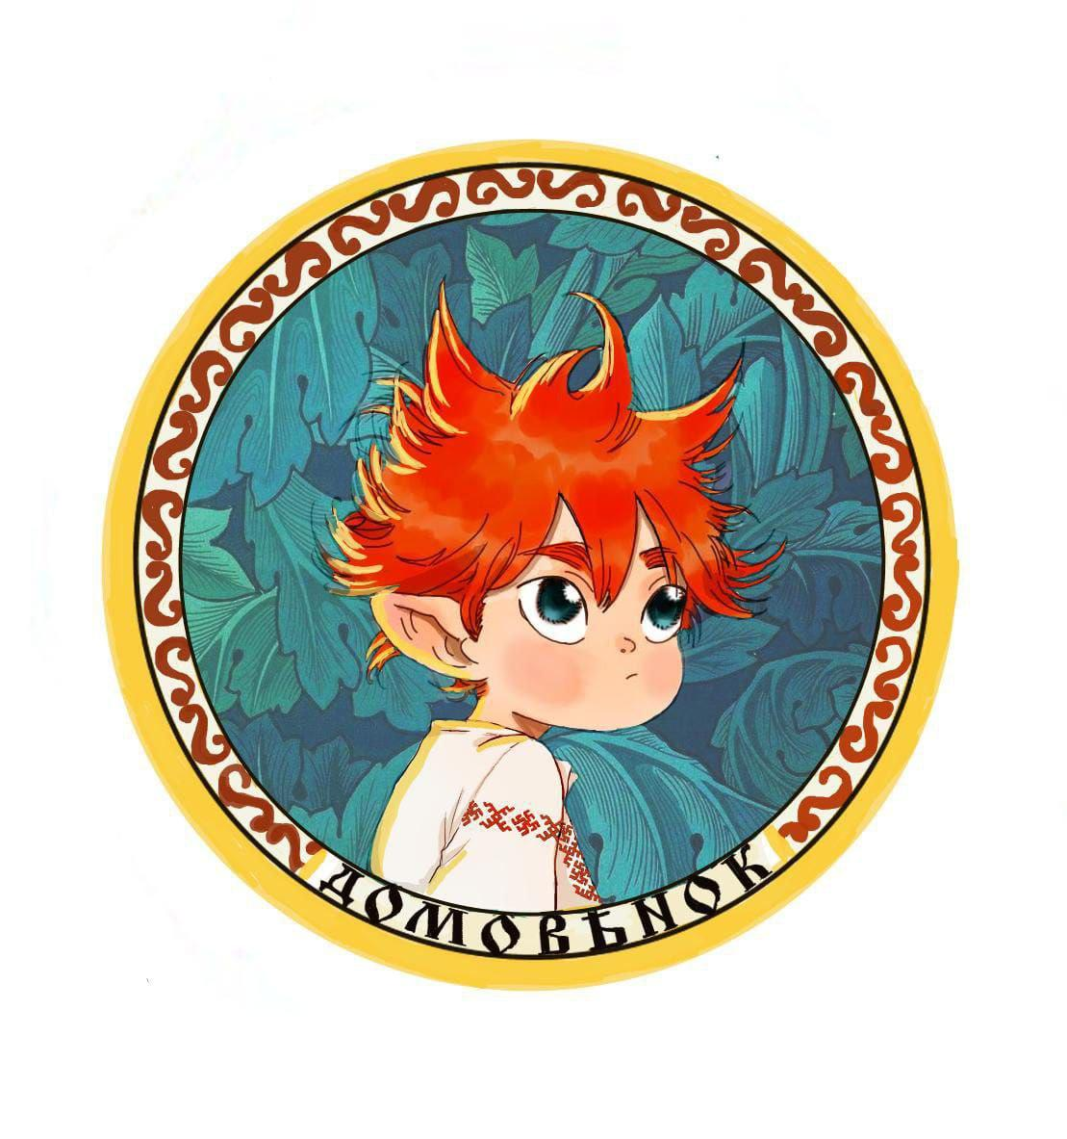
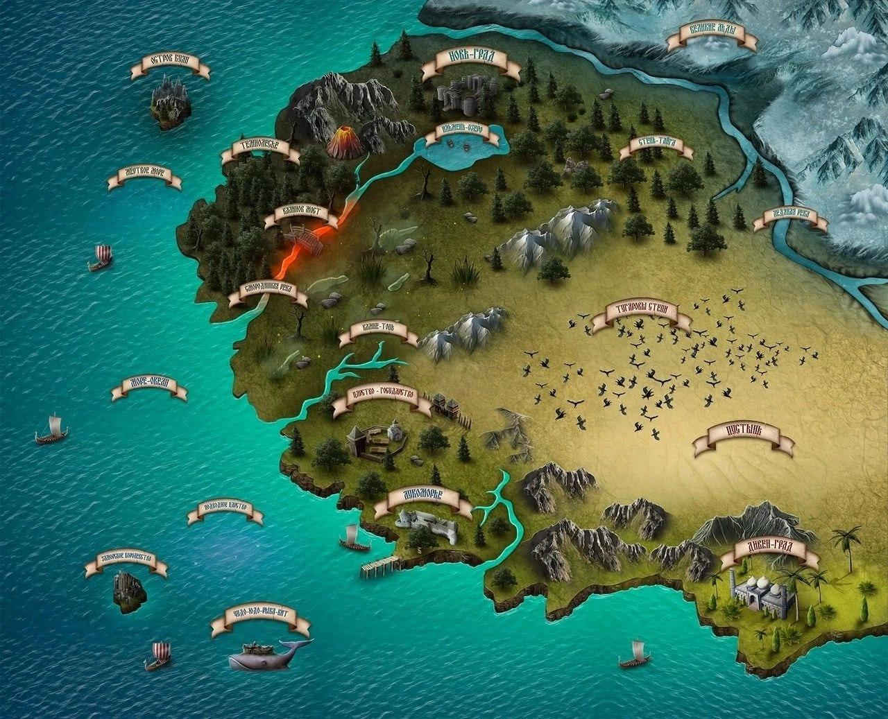
ТЕКУЩИЕ РЕЗУЛЬТАТЫ

Slide 11
ТЕКУЩИЕ РЕЗУЛЬТАТЫ
Наша команда провела анализ популярных механизмов настольных игр и выбрала подходящую для проекта “Явь, Правь и Навь”;
Также был проведён анализ рынка настольных игр их ценовой политики и популярных сеттингов.
Мы провели анкетирование среди школ Томска и Томской области, для того чтобы узнать статистику интереса к славянской мифологии и настольным играм у нашей приоритетной целевой аудитории;
Начали анализ научных трудов этнолога Сергея Максимова и филолога Владимира Проппа;
Отрисован нашими дизайнерами первый персонаж;
Проведен анализ прайсов иллюстраторов, писателей, а также типографий (средний чек на тираж из 10 экземпляров - 100.000 р.).

Slide 12
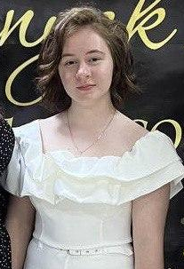
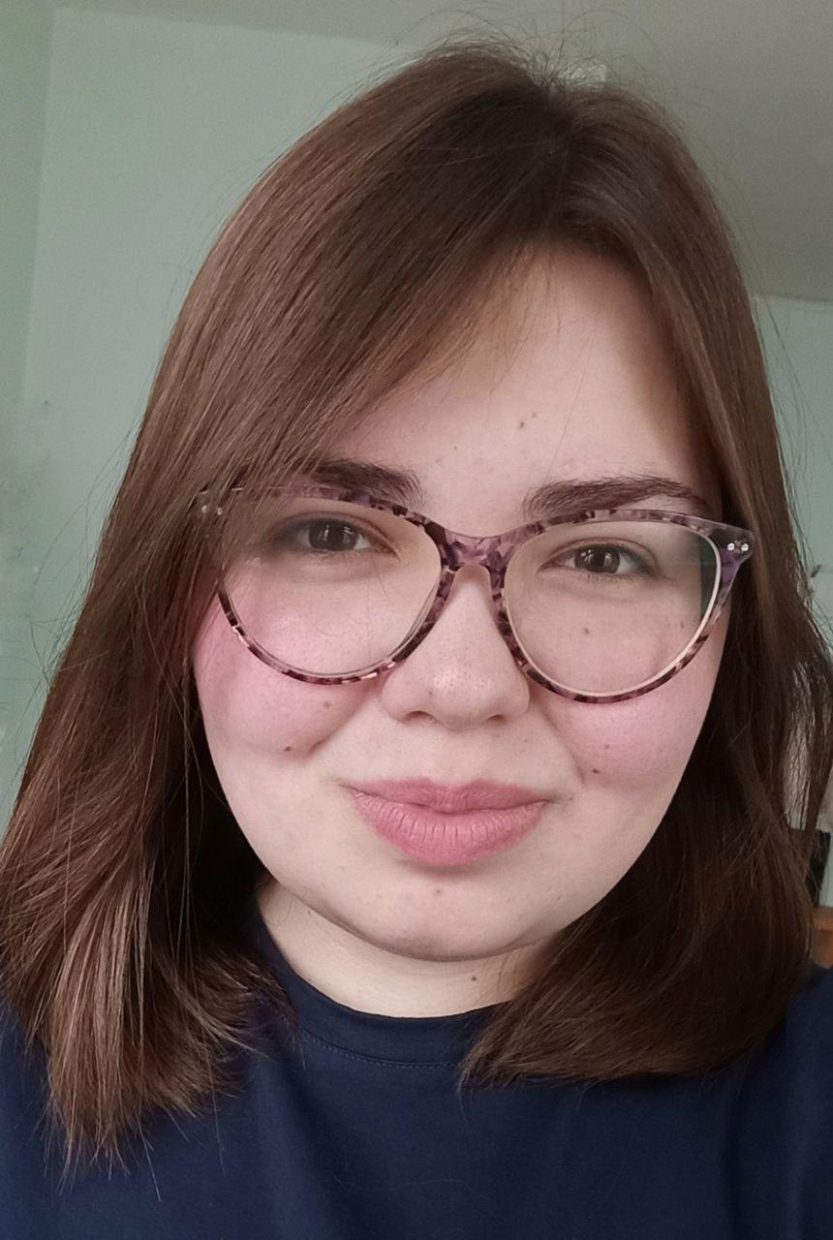
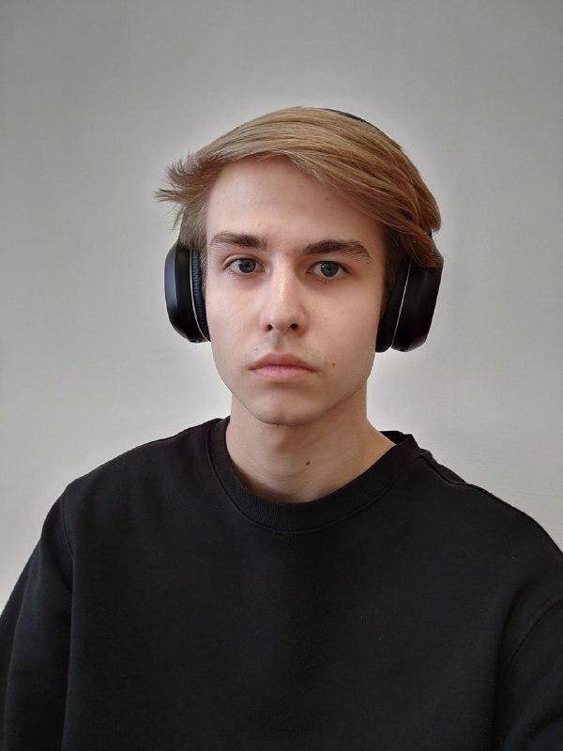
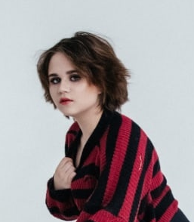
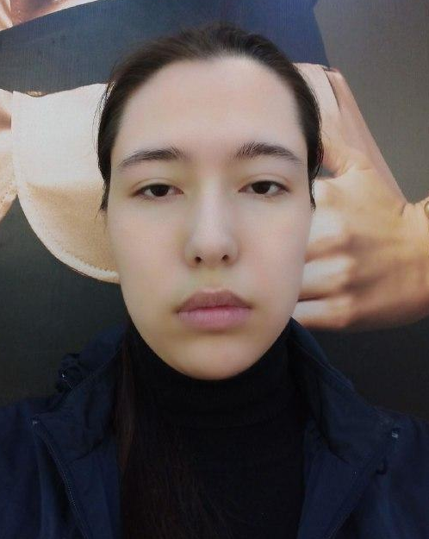
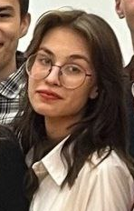
КОМАНДА СТАРТАПА
Анастасия Кузик
Аналитик, разработчик.
Морозко Анастасия
Разработчик, маркетолог.
Бобылев Артём
Маркетолог, менеджер.
Бурдина Валерия
Лидер проекта.
Атызакова Мария
Дизайнер, разработчик.
Ерёмина Софья
Технолог, разработчик
‹#›

Slide 13

ПЛАНЫ РАЗВИТИЯ
Планы развития, основные укрупненные задачи
Написать предварительный лор игры
Выявить главный персонажей - героев
Нарисовать бето-модель игры
план-график на ближайшие 2-4 недели
ЧТО ДЕЛАЕМ | СРОК | ОТВЕТСТВЕННЫЙ
Анализ книжного материала и разработка предварительного лора | до 30 ноября | Бурдина Валерия и Ерёмина Софья
Разработка механизма и стратегии | до 29 ноября | Морозко Анастасия
Бето-модель игры в формате арта | до 5 ноября | Атызакова Мария
‹#›

Slide 14

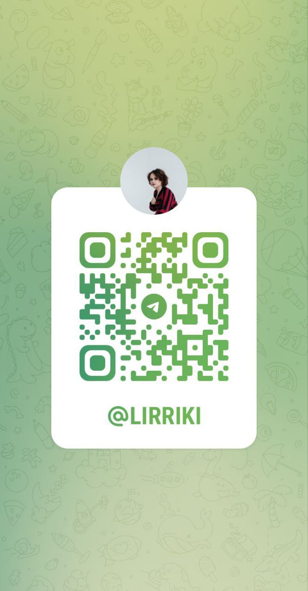
КОНТАКТЫ ЛИДЕРА
Вк: https://vk.com/lirriki
Телефон: 8 8069570069
Бурдина Валерия
‹#›

